Slide 1





Water-Pot
Fight droughts!
Equipo #15

Slide 2





Equipo de desarrollo
Team Walala
@Marfullsen @OcikoTorzido @GustavoNeiraGonzalez @TheHasen
@AlvMoralesM

Slide 3
El problema de la sequía
Gravedad de la falta de agua

Slide 4

“Por lo menos una vez en la vida vas a necesitar a un médico, a un abogado, a un arquitecto, pero todos los días necesitarás de un agricultor.”

Slide 5
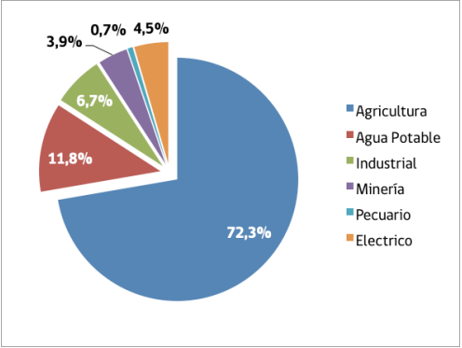
Un poco de estadística
Distribución de demanda consuntiva por sector año 2015. Fuente: DGA, 2017.
https://www.mop.cl/Prensa/Documents/Mesa_Nacional_del_Agua_2020_Primer_Informe_Enero.pdf

Slide 6
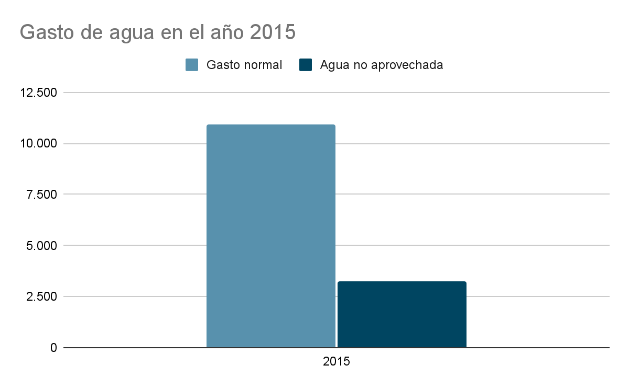
Gasto de agua

Slide 7
10.909.000.000
7.909.025.000
30%
M3 de agua consumida en 2015
M3 en actividades agrícolas
Pérdida aproximada

Slide 8
$4.745.415.000
¡Gasto extra en dólares!

Slide 9

Water Pot
¡ahorra cerca de un 30% del agua!

